Slide 1


质量大盘后端接口性能优化Demo
主讲人：
汪李旸
时间：
2025.6

Slide 2
01
项目背景与痛点

Slide 3
背景：一个接口，两种痛点
业务背景
质量大盘是监控和决策的核心平台，接口性能直接影响用户体验和工作效率。
核心问题
版本质量数据接口响应缓慢，成为前端加载的关键瓶颈。
两大痛点
SQL查询：随着版本增多，查询耗时线性增长。 RPC调用：串行RPC调用导致耗时呈倍数级增长，极易引发请求超时。

Slide 4
02
优化目标

Slide 5
我们的目标：快、稳、准
核心目标
量化指标
针对不同I/O类型的场景，大幅降低版本质量数据接口的响应时间。
响应时间：接口平均响应时间降低80%以上。 成功率：接口成功率达到99.99%。 资源效率：优化后，接口在处理请求时CPU和内存使用更加平稳。

Slide 6
03
核心优化策略

Slide 7
我们做了什么？——聚焦于并发和应用层
RPC调用优化
应用层优化
并行化改造：将串行的多次RPC调用改造为并行异步调用，让多个RPC请求同时发出并等待结果。
异步化处理：对于非关键路径的计算，使用异步线程池处理，提前释放主请求线程。
数据聚合
代码逻辑重构
推动实现批量接口（Batch RPC），将N次网络请求合并为1次。
优化循环逻辑，减少循环内的重复计算和不必要的对象创建。

Slide 8
04
核心成果

Slide 9
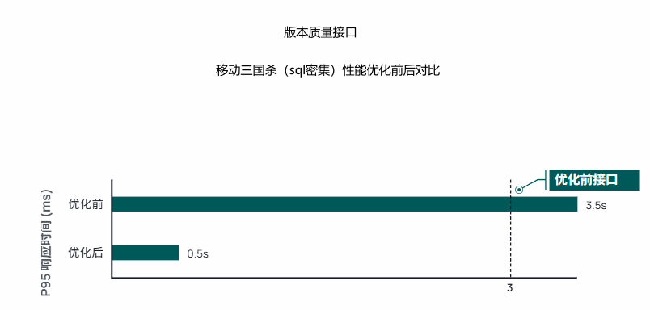
核心成果1 - SQL密集型场景优化验证
案例一《三国杀移动版》： SQL 调用场景
01
02
结论
性能提升近6倍，响应时间降低了85%，彻底解决了接口超时问题。

Slide 10
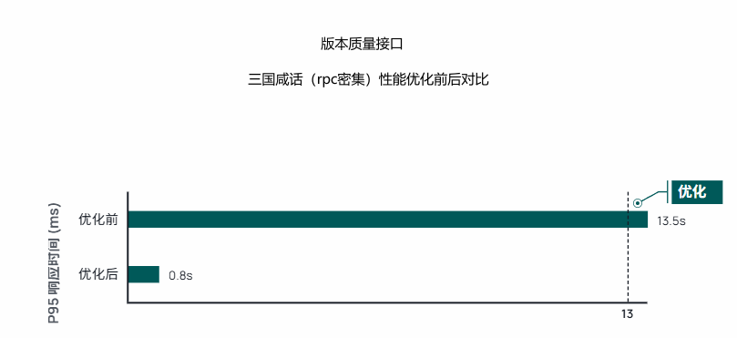
核心成果2 - RPC重度依赖场景优化验证
案例二《三国咸话》：RPC调用场景
01
02
结论
性能提升近16.5倍，响应时间降低了94%，彻底解决了接口超时问题。

Slide 11
05
总结与展望

Slide 12
成果总结与未来规划
成果总结
后续规划
验证有效：成功在《三国杀移动版》和《三国咸话》两个真实项目中验证了优化方案。
普适性：优化方案对两种主流I/O场景均有效。 针对性：RPC并行化是本次优化的最大亮点和收益点，精准解决了系统的核心瓶颈。 效果显著：SQL 场景耗时从3.5秒降至0.5秒 耗时降低85%；RPC场景耗时从13.5秒降至0.8秒，性能提升近16.5倍。 瓶颈攻克：精准定位并解决了串行RPC调用这一核心性能瓶颈。
经验推广：将RPC并行化改造的成功经验，推广到其他存在类似串行调用的后端服务。 能力沉淀：考虑将通用的并行调用、批量处理逻辑封装成公共组件，方便复用。 常态化监控：建立完善的接口性能监控和告警体系，防患于未然。

Slide 13
谢谢大家
主讲人：
汪李旸
时间：
2025.6

